Slide 1

Особенности прооксидантно-антиоксидантного статуса у девочек-подростков с ожирением и артериальной гипертензией
Федеральное государственное бюджетное образовательное учреждение высшего образования
«Донецкий государственный медицинский университет имени М. Горького»
Министерства здравоохранения Российской Федерации
Кафедра педиатрии №3
Авторы: Дубовая Анна Валериевна – заведующая кафедрой, д.м.н., проф.
Усенко Надежда Алексеевна - доцент кафедры, к.м.н.
Валихметова Дина Викторовна – аспирант кафедры
Каменева Юлия Викторовна – ассистент кафедры

Slide 2
Актуальность
Ожирение и артериальная гипертензия (АГ) у девочек-подростков представляют собой не только кардиометаболическую проблему, но и серьёзный фактор риска для репродуктивного здоровья. Эти состояния являются ключевыми компонентами метаболического синдрома, который в пубертатном периоде ассоциирован с развитием синдрома поликистозных яичников (СПКЯ), нарушениями менструального цикла и формированием бесплодия в будущем:
основные компоненты метаболических нарушений,
ассоциируются с повышенным риском формирования сердечно-сосудистой патологии
B. Falkner et al., 2023

Slide 3
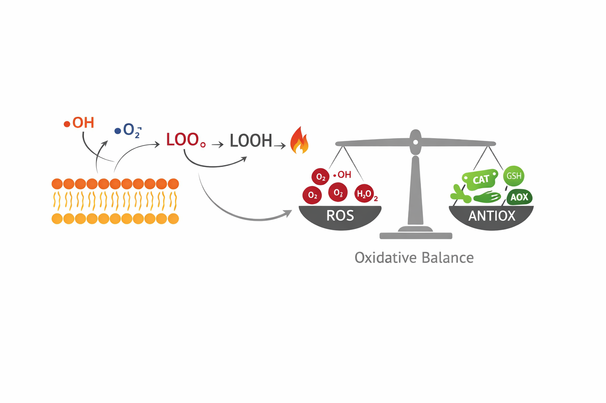
Актуальность
Активация НАДФН-оксидазы, митохондриальная дисфункция и нарушение антиоксидантной защиты
Гиперпродукция активных форм кислорода
Перекисное окислению липидов, повреждение белков, эндотелиальная дисфункция
S. K. Masenga et al., 2023

Slide 4
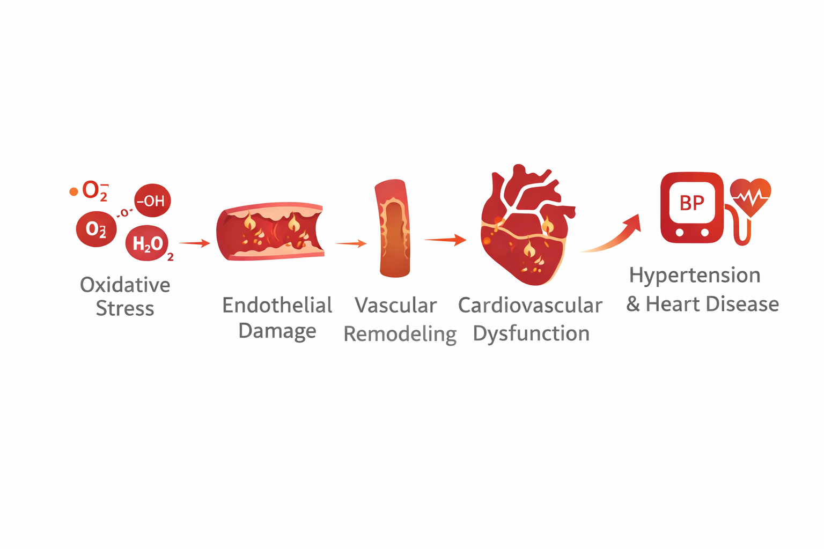
актуальность
Избыточное накопление продуктов липидного и углеводного обмена при метаболических нарушениях сопровождается активацией свободнорадикальных процессов и формированием окислительного стресса.
Д.А. Аникин и соавт., 2022
Окислительный стресс связан с повреждением эндотелия, сосудистым ремоделированием и дисфункцией сердечно-сосудистой системы, что приводит к повышению артериального давления и заболеваниям сердца.
C. Franco et al., 2022
Изучение редокс-статуса у девочек-подростков с АГ, особенно при наличии ожирения, имеет важное патогенетическое и прогностическое значение.

Slide 5
Цель исследования
Оценить состояние прооксидантно-антиоксидантной системы у девочек-подростков с артериальной гипертензией и определить особенности ее изменений при сочетании с ожирением

Slide 6
Материалы и методы
Обследуемые 14-16 лет (n=34)
Группа контроля – здоровые девочки (n=8)
Группа I –
девочки с АГ в сочетании с ожирением (n=16)
Группа II –
девочки с изолированной эссенциальной АГ (n=10)
Девочки с эссенциальной АГ (n=26)
Оценивали показатели прооксидантно-антиоксидантной системы:
активность каталазы,
метаболиты оксида азота,
малоновый диальдегид,
диеновые конъюгаты

Slide 7
РЕЗУЛЬТАТЫ И ОБСУЖДЕНИЕ
Метаболиты оксида азота
Снижение биодоступности оксида азота отражает формирование эндотелиальной дисфункции и подтверждает роль активных форм кислорода в инактивации оксида азота и нарушении вазорегуляции
*
*

Slide 8
РЕЗУЛЬТАТЫ И ОБСУЖДЕНИЕ
Диеновые конъюгаты
Активация начальных этапов перекисного окисления липидов

Slide 9
РЕЗУЛЬТАТЫ И ОБСУЖДЕНИЕ
Малоновый диальдегид
*
Повышение малонового диальдегида отражает усиление липопероксидации и карбонильного стресса, что указывает на механизмы свободнорадикального повреждения при метаболических нарушениях

Slide 10
РЕЗУЛЬТАТЫ И ОБСУЖДЕНИЕ
Активность каталазы
Более выраженное истощение антиоксидантной защиты при сочетанной патологии. Согласуется с данными о связи оксидативного стресса со структурно-функциональными сосудистыми изменениями
*
*
#

Slide 11

Выводы
• У девочек-подростков с эссенциальной АГ выявлены признаки нарушения прооксидантно-антиоксидантного баланса, характеризующиеся активацией процессов перекисного окисления липидов и снижением антиоксидантной защиты.
• Сочетание артериальной гипертензии и ожирения характеризуется более выраженным окислительным стрессом. Это состояние создает угрозу не только для сердечно-сосудистой системы, но и для репродуктивного здоровья, повышая риск нарушений менструального цикла и бесплодия в будущем, что делает совместное ведение пациентки гинекологом и кардиологом/эндокринологом обязательным.

Slide 12

Спасибо за внимание!

